Slide 1
Проект по теме ‘Бот с применением ChatGPT’
Презентацию подготовил: Капустин Иван Антонович
Методист: Копытина Екатерина Александровна

Slide 2
Цель проекта:
Целью данного проекта является написание бота для более простого поиска нужной им информации
в их любимом мессенджере.

Slide 3
Технологии которые использовались в проекте:
В данном проекте я использовал: работу с базой данных, работу с API. Так же использовал библиотеку langdetect для распознования языка, на котором написано сообщение боту и библиотеку datetime, которая помогает распознавать дату и время когда отправлено и получено сообщение.

Slide 4
Что умеет бот?
Бот умеет распозновать разные языки, на котором написано сообщение для него
Умеет переделовать вывод сообщния из нейросети и делать его более оригинальным
Может показывать среднюю длину сообщения и среднюю длину ответов
А так же он имеет все те же функции, которые использует ChatGPT

Slide 5
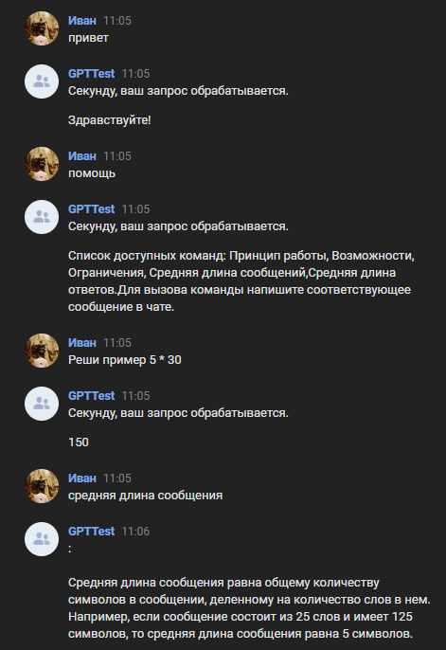
Примеры запросов к боту:

Slide 6
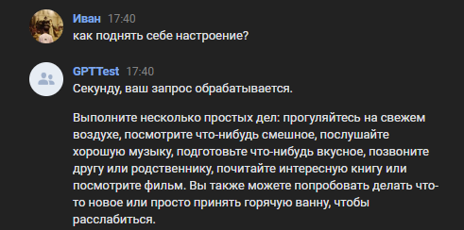

Slide 7
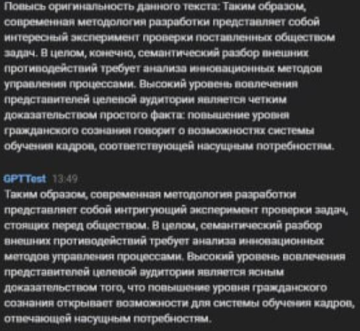
6) Окно выставения оценок

